Slide 1



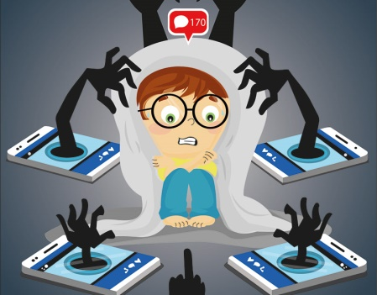
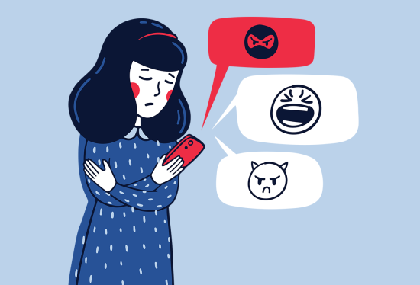
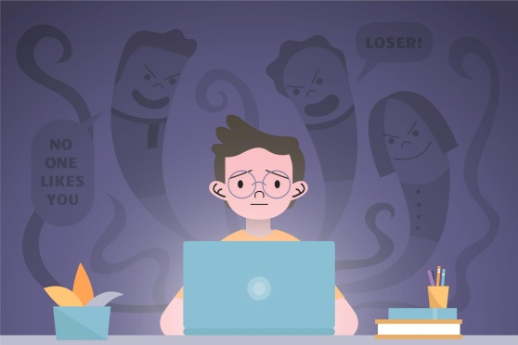

КГУ «РЕГИОНАЛЬНЫЙ ЦЕНТР ПСИХОЛОГИЧЕСКОЙ ПОДДЕРЖКИ
И ДОПОЛНИТЕЛЬНОГО ОБРАЗОВАНИЯ» УПРАВЛЕНИЯ ОБРАЗОВАНИЯ АКИМАТА КОСТАНАЙСКОЙ ОБЛАСТИ
ПАМЯТКА
«Профилактика и предотвращение кибербуллинга»
(для родителей)
Что же делать взрослым, как уберечь своего ребенка от злой реальности, ведь телефон или компьютер все прочнее входит в жизнь.
Доступ к Интернету надо регулировать, четко разъяснять, какое поведение может быть плохим и опасным.
В первую очередь надо быть очень внимательными к своему чаду, его увлечениям, особенно виртуальным.
Необходимо объяснять подрастающему поколению «правила игры», что можно делать, а что категорически запрещено в виртуальном мире.
Следите за его интересами не только в виртуальном пространстве, но и в реальной жизни, это поможет узнать, чем он живет, что его интересует, какие эмоции вызывает тот или иной факт.
Объясните детям, что
личная информация,
которую они выкладывают в интернете (домашний адрес, номер мобильного или домашнего телефона, адрес электронной почты, личные фотографии) может быть использована агрессорами против них.
Помогите ребенку найти выход из ситуации - практически на всех форумах и сайтах есть возможность заблокировать обидчика, написать жалобу модератору или администрации сайта, потребовать удаления странички, оскорблений.
Убедитесь, что оскорбления (буллинг) из сети не перешли в реальную жизнь. Если угрозы являются достаточно серьезными, касаются жизни или здоровья ребенка, то вы имеете право на защиту со стороны правоохранительных органов, а действия обидчиков могут попадать под действие уголовного кодекса.

